Slide 1
Индивидуальный проект
Этап 1
Цвелев С.А. НПИбд-02-22

Slide 2
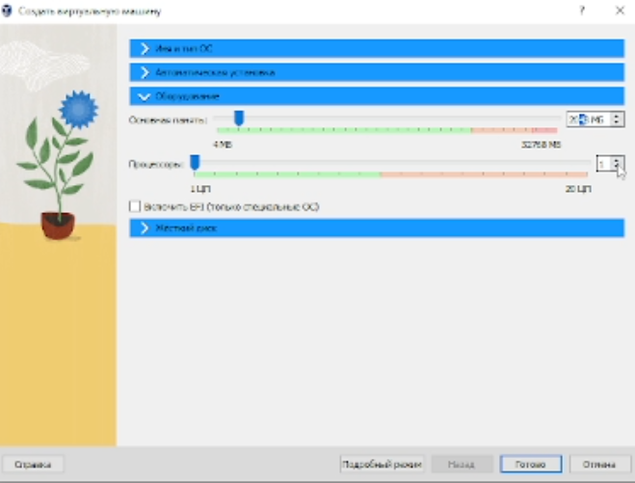
Первоначальная настройка

Slide 3
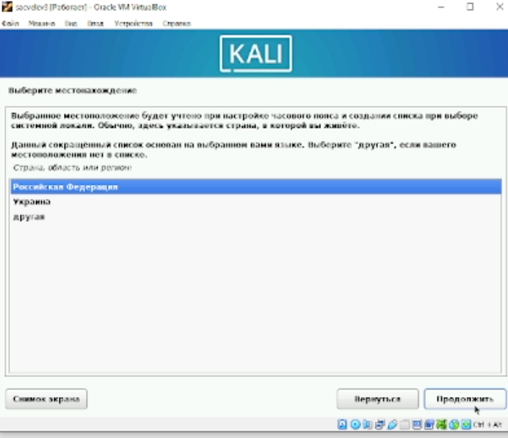
Выбор раскладки и местоположения

Slide 4
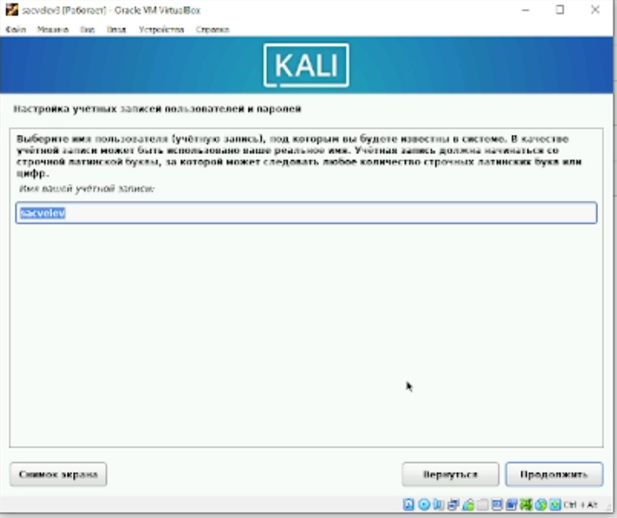
Настройка учетной записи

Slide 5
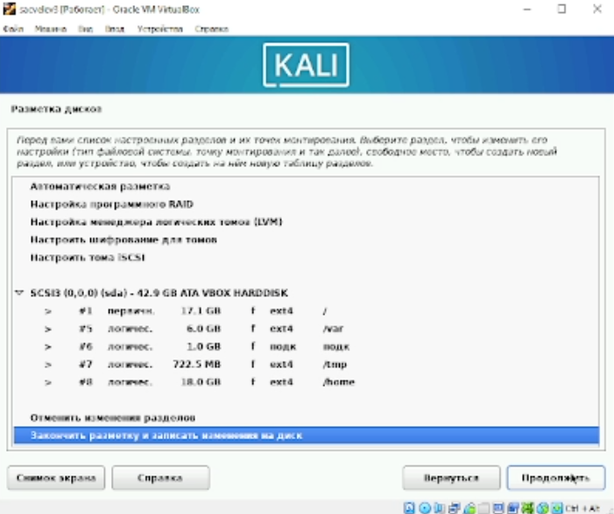
Разметка дисков

Slide 6
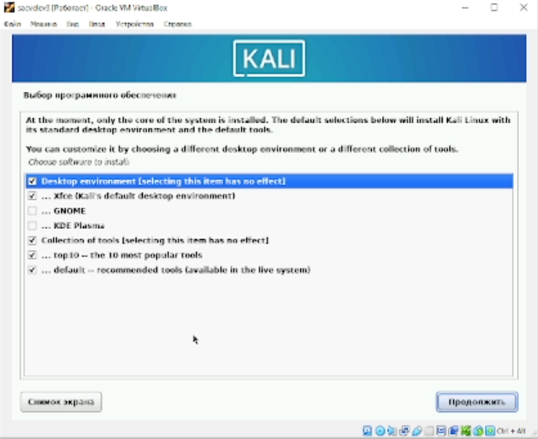
Выбор ПО

Slide 7
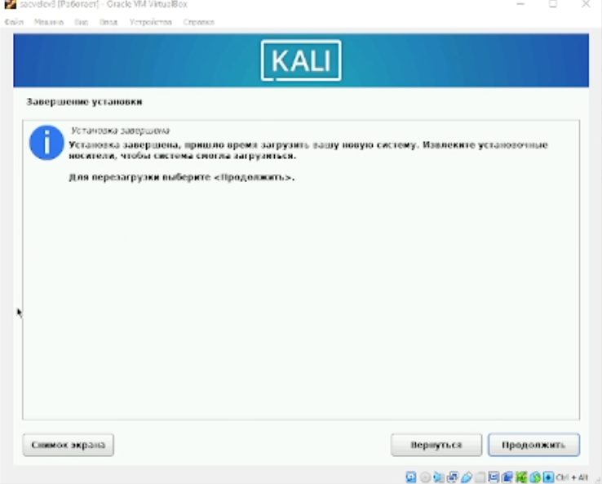
Конец установки

